Slide 1
สารหล่อเย็นและ
การเก็บรักษาเชื้อเพลิง
สารหล่อเย็น (Coolant Cutting Fluid) เป็นสารที่ใช้ป้องกันไม่ให้เครื่องมือตัด เจาะ ไส กลึง และชิ้นงานร้อนเกินไป ขณะเดียวกันก็จะปรับอุณหภูมิของเครื่องให้เหมาะสมกับการทำงาน ทำให้การทำงานมีประสิทธิภาพ และชิ้นงานที่ผลิตได้มีคุณภาพ เชื้อเพลิงชนิดต่างๆ ไม่ว่าจะเป็นเชื้อเพลิงแข็ง เชื้อเพลิงเหลว หรือก๊าซ รวมทั้งน้ำมันหล่อลื่น โดยทั่วไปแล้วจะมีข้อกำหนดต่างๆ ที่แตกต่างกันออกไป ตั้งแต่สถานที่เก็บ วิธีการเก็บ ภาชนะในการเก็บตลอดจนการเก็บรักษา รวมทั้งการกำหนดบริเวณอันตราย ทั้งนี้ก็เพื่อให้มีความปลอดภัยและป้องกันมิให้เกิดภยันตรายแก่ประชาชน

Slide 2
ความสำคัญของคนหล่อเย็น
การผลิตชิ้นงาน การแปรรูป หรือการปรับแต่งชิ้นงานให้มีรูปร่างต่างๆ บนเครื่องจักร ไม่ว่าจะเป็นงานตัด งานเจาะ งานไส งานกลึง รวมไปถึงงานที่ต้องใช้เครื่องมือพิเศษ เช่น การกัดเฟืองเกียร์ และการเจียระไน เป็นต้น การปฏิบัติงานย่อมเกิดความเสียดทานระหว่างชิ้นงานกับเครื่องมือและทำให้เกิดความร้อนขึ้น ซึ่งจะส่งผลให้ชิ้นงานร้อนขึ้นทำให้เกิดการขยายตัวและมีความแข็งแรงลดลง หรืออาจผิดรูปร่างไปจากความต้องการและทำให้อายุการใช้งานของเครื่องสั้นลงได้นอกจากนั้น ในงานธรรมดาซึ่งปกติจะกระทำโดยไม่มีสารหล่อเย็นช่วย สามารถปรับปรุงให้ผลงานออกมามีลักษณะและคุณภาพที่ดีขึ้น ถ้ามีการใช้สารหล่อเย็นที่มีคุณสมบัติเหมาะสมเข้าช่วย
หน้าที่ที่สำคัญของสารหล่อเย็น มีดังนี้
 ลดความร้อนจากใบมีด หินตัด และชิ้นงาน ซึ่งมีผลต่อความเที่ยงในขนาดของชิ้นงาน
 ช่วยหล่อลื่นบริเวณผิวสัมผัสของชิ้นงานกับเครื่องมือตัด และมีผลให้ผิวงานเรียบ
 ทำให้อายุการใช้งานของเครื่องมือ เช่น ใบมีดตัด หินขัด ฯลฯ ยาวนานขึ้น
 ช่วยชะล้างเศษโลหะ และควบคุมผงฝุ่นอันเกิดจากการแปรรูปของชิ้นงาน
 เพิ่มอัตราการผลิต กล่าวคือ สารหล่อเย็นจะช่วยลดความร้อนและความเสียดทาน จึงสามารถใช้ความเร็วได้สูงกว่าปกติทำให้ชิ้นงานเสร็จเร็วขึ้น
 ช่วยป้องกันผิวของชิ้นงานไม่ให้เกิดสนิมได้ง่าย

Slide 3
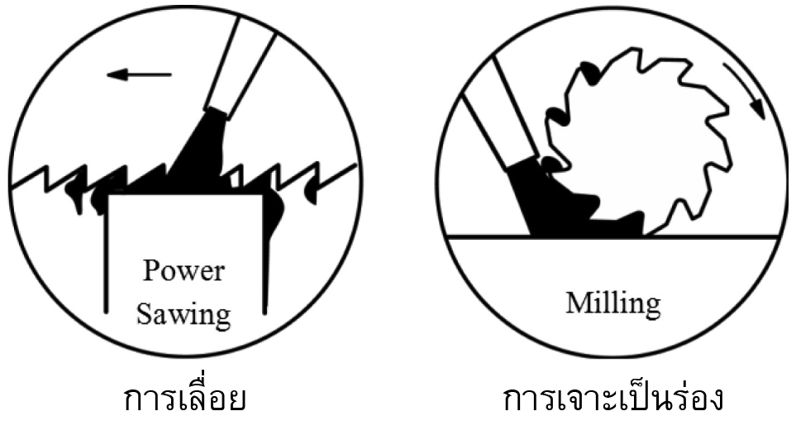
ความสำคัญของคนหล่อเย็น
แสดงการจ่ายสารหล่อเย็นบนเครื่องเลื่อยและเจาะเป็นร่อง

Slide 4
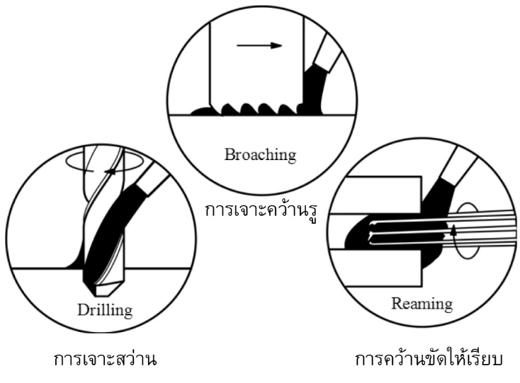
ชนิดและคุณลักษณะของสารหล่อเย็น
น้ำมันหล่อเย็น (Coolant) หรือน้ำมันตัด (Cutting Fluid) เป็นน้ำมันที่ใช้สำหรับงานตัดโลหะแต่โดยทั่วไปเรียกว่า “สารหล่อเย็น” มีหน้าที่ป้องกันไม่ให้เครื่องมือตัด เจาะ ใส กลึง และชิ้นงานร้อนจัดเกินไป ขณะเดียวกันก็จะปรับอุณหภูมิ ของเครื่องให้เหมาะสมกับการทำงานตลอดเวลา
สารหล่อเย็นที่ดี ควรมีคุณลักษณะดังนี้
 มีแรงดึงที่ผิวหน้าต่ำ เพื่อให้สิ่งสกปรกแยกตัวออกและตกตะกอน
 ต้องไม่ทำให้ระบบหล่อลื่นของเครื่องผิดปกติ
 ช่วยป้องกันสนิมบนผิวงานและเครื่องจักรได้ดี
 มีคุณสมบัติช่วยให้ผิวงานเรียบมากที่สุด
 ควรมีความใสมากที่สุด
 ต้องผสมเข้ากับน้ำได้ง่าย
 ต้องไม่ทำอันตรายต่อสุขภาพ ไม่มีควันและกลิ่น
แสดงการจ่ายสารหล่อเย็นเครื่องเจาะและคว้านโลหะ

Slide 5
ชนิดและคุณลักษณะของสารหล่อเย็น
สารหล่อเย็นที่ใช้สำหรับงานตัดโลหะโดยทั่วไป แบ่งออกได้เป็น 4 ประเภท คือ
1. น้ำมันละลายผสมกับน้ำ (Soluble Cutting Oils) สารหล่อเย็นชนิดนี้จะเป็นส่วนผสมของน้ำมันและน้ำในรูปที่มีน้ำมันอยู่น้อยกว่าน้ำ โดยมีการเติมสารเคมีจำพวกอิมัลซิไฟเออร์ (Emulsifiers) ลงไปในน้ำมัน ทำให้น้ำมันที่ตามปกติจะไม่รวมตัวกับน้ำสามารถละลายรวมตัวกับน้ำได้ในรูปของสารผสม และจะทำให้มีหยดน้ำมันเล็กๆ กระจายอยู่ทั่วไปในน้ำที่ใช้ผสม หยดน้ำเหล่านี้จะผลักดันกันเองตลอดเวลาไม่ให้รวมตัวเป็นหยดหรือกลุ่มก้อนใหญ่ๆ มิฉะนั้นจะเกิดการแยกตัวเป็นชั้น โดยชั้นของน้ำมันซึ่งเบากว่าจะลอยอยู่ชั้นบน สารหล่อเย็นประเภทน้ำมันละลายผสมกับน้ำอาจจะมีสารเคมีชนิดอื่นๆ ปนอยู่ด้วยก็ได้ สารเหล่านี้ได้แก่
1) สารกระทำให้เปียก (Wetting Agents) สารชนิดนี้จะช่วยให้หยดน้ำมันเล็กๆ ในน้ำมันสามารถยึดเกาะกับผิวของชิ้นงานได้ดีขึ้น และเป็นการป้องกันสนิมให้ชิ้นงานอีกด้วย
2) สารเพิ่มคุณภาพในการรับแรงกด (Extreme Pressure Additives) สารชนิดนี้จะช่วยรับแรงเสียดสีระหว่างใบมีดหรือหินตัดกับชิ้นงานได้ดี ซึ่งจะทำให้ได้ชิ้นงานที่ราบเรียบ และช่วยให้ใบมีดมีอายุการใช้งานที่ยาวนานขึ้น
3) สารป้องกันการกัดกร่อน (Corrosion Inhibitors) สารชนิดนี้จะช่วยป้องกันการกัดกร่อนและการเกิดสนิมบนชิ้นงานและเครื่องมือกลที่ใช้
ข้อดีของสารหล่อเย็นชนิดน้ำมันละลายผสมน้ำ คือ การระบายความร้อนได้ดี และราคาถูก แต่ไม่มีคุณสมบัติ ในการหล่อลื่นและการเคลือบผิวโลหะเพื่อป้องกันสนิม

Slide 6
ชนิดและคุณลักษณะของสารหล่อเย็น
2. นีตคัตติ้งออยล์ (Neat Cutting Oils) เป็นสารหล่อเย็นชนิดที่เป็นน้ำมัน หรือน้ำมันผสมสารเคมี มีคุณสมบัติในการป้องกันสนิมที่ดีกว่าประเภทแรก แบ่งออกได้ดังนี้
1) มิเนอรัล-แฟตตีออยล์ (Mineral and Fatty Oil Mixtures) เป็นสารหล่อเย็นผสมระหว่างน้ำมันปิโตรเลียมและไขหรือน้ำมันที่ได้จากพืชและสัตว์ ฟิล์มของน้ำมันชนิดนี้มีการเกาะผิวงานได้ดี เหมาะกับภาระงานหนักปานกลาง
2) ซัลฟูไรซ์ออยล์ (Sulphurised Oils) เป็นสารหล่อเย็นที่ผสมสารประกอบของกำมะถันในอัตราส่วนที่แตกต่างกัน เลือกใช้ได้ตามความเหมาะสมเหมาะกับงานตัด กลึง เจียระไนโลหะต่างๆแต่สำหรับโลหะผสม (Alloys) ที่มีส่วนผสมของนิกเกิลสูง สารหล่อเย็นชนิดนี้อาจทำให้เกิดรอยต่างๆ (Stains) ขึ้นบนชิ้นงานได้ เนื่องจากปฏิกิริยาระหว่างกำมะถันกับโลหะ ดังนั้นในการนำโลหะมากลึงเจียระไน ถ้าต้องการให้ผิวงานดีจำเป็นต้องเลือกสารหล่อเย็นที่มีค่าส่วนผสมของกำมะถันให้เหมาะสมกับงานชนิดนั้น
3) ซัลเฟอร์ออยล์ (Sulfured Oils) เป็นสารหล่อเย็นที่ผสมด้วยธาตุกำมะถัน ซึ่งจะละลายอยู่ในเนื้อน้ำมันอย่างอิสระ (Free Sulfur) หรือแอกทีฟซัลเฟอร์ (Active Sulfur) จึงไวต่อปฏิกิริยากับโลหะประเภทไม่มีเหล็ก ซึ่งจะทำให้เกิดรอยด่างคล้ำจากปฏิกิริยาดังกล่าว โดยเฉพาะโลหะประเภททองแดง ทองเหลือง และโลหะผสมของนิกเกิล น้ำมันชนิดนี้เหมาะกับงานเหล็กเป็นอย่างมาก

Slide 7
ชนิดและคุณลักษณะของสารหล่อเย็น
งานตัดหรืองานเจียระไนที่ใช้หินเจียระไนชนิดที่เรียกว่า “ซัลเฟอร์บอนด์สโตน” (Sulfur Bonded Stone) สารหล่อเย็นประเภทซัลฟูไรซ์ออยล์ และซัลเฟอร์ออยล์อาจทำให้หินสึกเร็วและแตกได้ โดยเฉพาะซัลเฟอร์ออยล์ ซึ่งเกิดจากปฏิกิริยาของกำมะถันอิสระในน้ำมันกับสารประกอบกำมะถันที่ใช้ในการทำให้เนื้อหินยึดเกาะติดกัน
4) สารประกอบจำพวกกำมะถัน/คลอรีน (Oils With Sulfur and/or Chlorine Additives, Other Than Those Mentioned) สารหล่อเย็นชนิดนี้เป็นสารประกอบของกำมะถัน และ/หรือคลอรีนในรูปที่ค่อนข้างเสถียร เหมาะกับโลหะทุกชนิดและงานทุกประเภท สามารถเลือกใช้ตามความเหมาะสม สารคลอรีนหรือสารประกอบกำมะถันกับคลอรีน (Sulphochlorinated) เป็นสารเพิ่มคุณภาพชนิดทนแรงกดอัดได้สูง เรียกสารพวกนี้ว่า สาร EP สารหล่อเย็นชนิดนี้เหมาะกับประเภทงานหนัก และได้ผิวของชิ้นงานที่สวยงาม เครื่องมือกลมีอายุการใช้งานที่ยาวนานขึ้น
3. สารเคมีผสมน้ำ (Chemical Solution) สารหล่อเย็นกลุ่มนี้เป็นสารเคมีผสมน้ำ จึงมีคุณสมบัติในการละลายความร้อน และล้างเศษโลหะได้ดี ซึ่งเป็นคุณสมบัติของน้ำ แต่อาจขาดคุณสมบัติในเรื่องการหล่อลื่นอยู่บ้าง ดังนั้นจึงได้มีการเติมสาร EP เพื่อให้สามารถรับแรงกดอัดได้สูง และยืดอายุการใช้งานของเครื่องมือกลให้ยาวนานขึ้น นอกจากนั้นยังมีการเติมสารป้องกันการกัดกร่อนและสนิมเพิ่มเข้าไปด้วย เพื่อป้องกันการเกิดสนิมที่ชิ้นงาน สารหล่อเย็นชนิดนี้เป็นสารเคมีที่ละลายอยู่ในน้ำไม่ใช่สารผสม ส่วนผสมที่ได้จึงมีลักษณะใสไม่เหมือนกลุ่มอื่น สารหล่อเย็นในกลุ่มนี้มีหลายชนิดซึ่งสามารถเลือกใช้ให้เหมาะกับความต้องการได้ แม้กระทั่งกับงานที่ต้องการความละเอียดสูง เช่นการเจียระไนแว่นตา เจียระไนเลนส์ การกัดเฟืองเกียร์ การผลิตลูกปืน เป็นต้น สารหล่อเย็นชนิดนี้แม้ว่าจะมีราคาสูง แต่ถ้าเทียบความสิ้นเปลืองต่อชิ้นงานแล้ว พบว่าสิ้นเปลืองน้อยกว่า สารหล่อเย็นประเภทอื่น เพราะใช้ในอัตราส่วนผสมที่น้อยมาก อาจน้อยถึง 1 : 100 ในงานบางประเภท

Slide 8
ชนิดและคุณลักษณะของสารหล่อเย็น
4. สารสังเคราะห์ (Synthetic Cutting Fluids) สารหล่อเย็นในกลุ่มนี้เป็นผลิตภัณฑ์สังเคราะห์ที่บริษัทผู้ผลิตต่างๆ ได้พยายามคิดค้นขึ้น เพื่อให้เกิดผลดีต่อการใช้มากที่สุด ปัจจุบันมีมากมายหลายชนิด ดังนั้น สารหล่อเย็นที่เหมาะกับงานประเภทหนึ่งอาจไม่เหมาะกับงานอีกประเภทหนึ่งสารหล่อเย็นกลุ่มนี้เมื่อผสมน้ำแล้วอาจได้สารละลายที่มีลักษณะใส หรือของผสมในลักษณะขุ่นก็ได้แต่ส่วนมากแล้วมักจะเป็นประเภทลักษณะขุ่นมากกว่า
ข้อดีของสารหล่อเย็นประเภทนี้ คือ ผสมน้ำได้ดี ของผสมที่ได้จะคงตัว และไม่เกิดการแยกตัวเป็นชั้นออกจากน้ำ ได้โดยง่าย
ดังนั้นการเลือกใช้สารหล่อเย็น จึงควรจะต้องพิจารณาถึงรายละเอียดในสิ่งดังต่อไปนี้
 เครื่องมือที่ใช้กับลักษณะงาน
 ชนิดของโลหะที่ผลิต
 วิธีการทำงาน
 งานหนัก ความเร็วจะต่ำต้องการกำลังหล่อลื่นสูงกว่ากำลังระบายความร้อน
 งานเบา ความเร็วสูงต้องการระบายความร้อนมากกว่ากำลังหล่อลื่น

Slide 9
การเก็บรักษาวัสดุเชื้อเพลิง
ในการเก็บรักษาวัสดุเชื้อเพลิงถือว่ามีความสำคัญมาก เริ่มตั้งแต่การเก็บ การบรรจุ และการนำไปใช้งาน ดังนั้นกฎหมายจึงได้มีการกำหนดเกี่ยวกับสถานที่เก็บ อาคารบริการ เขตสถานีบริการบริเวณอันตราย ซึ่งมีความแตกต่างกันออกไป โดยการออกกฎกระทรวงก็เพื่อให้มีความปลอดภัยและป้องกันมิให้เกิดภยันตรายแก่ประชาชน จึงมีข้อกำหนดในการเก็บเชื้อเพลิง แต่ละชนิด แบ่งออกได้ตามประเภทดังนี้
1. การเก็บเชื้อเพลิงแข็ง ในที่นี้จะกล่าวถึงเชื้อเพลิงแข็งจำพวกถ่านหิน มีหลักเกณฑ์ที่สำคัญ คือ
 ถ่านหินที่ขุดได้ใหม่ๆ ต้องตากทิ้งไว้ 2-3 สัปดาห์
 อย่ากองถ่านหินให้กองโตเกินไป
 อย่ากองถ่านหินสูงมากจนเกินไป เพราะจะทำให้ความร้อนระบายออกได้ยาก
 หมั่นตรวจอุณหภูมิของถ่านหินอยู่เสมอ พยายามอย่าให้ร้อนเกิน 50 °C
 อย่ากองถ่านหินใกล้สิ่งที่ร้อน เช่น ปล่องไฟ เป็นต้น
 ถ้าจะเก็บถ่านหินเป็นเวลานานๆ ควรอัดผิวรอบกองถ่านหินให้แน่น เพื่อกันอากาศเข้าไป หรืออาจจะใช้น้ำมันดิบปกปิดผิว

Slide 10
การเก็บรักษาวัสดุเชื้อเพลิง
2. การเก็บเชื้อเพลิงก๊าซ มีข้อกำหนดที่สำคัญดังนี้
1) “สถานที่เก็บก๊าซ” หมายความถึง
 ร้านจำหน่ายก๊าซ ซึ่งได้แก่สถานที่เก็บและจำหน่ายก๊าซที่บรรจุอยู่ในกระป๋องก๊าซและ/หรือก๊าซหุงต้ม และมีปริมาณก๊าซ รวมกันทั้งหมดตั้งแต่ 500 ลิตรขึ้นไป
 สถานที่ใช้ก๊าซ ซึ่งได้แก่ สถานที่เก็บและใช้ก๊าซจากถังเก็บและจ่ายก๊าซ และ/หรือจากถังก๊าซหุงต้มหลายถังซึ่งมีไว้เพื่อการใช้เอง และมีปริมาณก๊าซรวมกันทั้งหมดเกิน 500 ลิตรรวมทั้งบริเวณของสถานที่ดังกล่าว
 สถานที่จำหน่ายอาหารที่ใช้ก๊าซ ซึ่งได้แก่ สถานที่เก็บและใช้ก๊าซจากถังก๊าซหุงต้มถังเดียวหรือหลายถัง และมีปริมาณก๊าซรวมกันทั้งหมดเกิน 250 ลิตร และ/หรือจากถังเก็บและจ่ายก๊าซ ทั้งนี้เพื่อใช้ปรุงและจำหน่ายอาหารให้แก่ลูกค้า รวมทั้งบริเวณของสถานที่ดังกล่าว
 โรงเก็บก๊าซ ซึ่งได้แก่ สถานที่ที่ใช้เก็บก๊าซที่บรรจุในกระป๋องก๊าซและ/หรือถังก๊าซหุงต้ม ซึ่งมีปริมาณก๊าซรวมทั้งหมดเกิน 500 ลิตร และมิใช่เป็นร้านจำหน่ายก๊าซ สถานที่ใช้ก๊าซหรือสถานที่จำหน่ายอาหารที่ใช้ก๊าซ
2) “บริเวณอันตราย” หมายความว่า ระยะห่างรอบๆ ที่ตั้งเก็บภาชนะบรรจุก๊าซในสถานที่บรรจุก๊าซและสถานที่เก็บก๊าซ และระยะห่างรอบๆ อาคาร บริเวณ และอุปกรณ์ต่างๆ ที่ใช้บรรจุก๊าซหรือใช้ก๊าซในสถานที่บรรจุก๊าซและสถานที่เก็บก๊าซ

Slide 11
การเก็บรักษาวัสดุเชื้อเพลิง
3) “ภาชนะบรรจุก๊าซ” แบ่งออกเป็น 6 ชนิด คือ กระป๋องก๊าซ ถังก๊าซหุงต้ม ถังก๊าซรถยนต์ ถังก๊าซเรือยนต์ ถังเก็บและจ่ายก๊าซ และถังขนส่งก๊าซ
 กระป๋องก๊าซต้องเป็นภาชนะที่บรรจุก๊าซไม่เกิน 1 ลิตร และทนความดันสูงสุดได้ไม่น้อยกว่า 2.75 เท่า ของความดันใช้งานแต่ต้องไม่น้อยกว่า 1.52 เมกาปาสคาลมาตร
 ถังก๊าซหุงต้มต้องเป็นภาชนะที่บรรจุก๊าซได้ไม่เกิน 500 ลิตร และต้องมีขนาดลักษณะ และอุปกรณ์นิรภัย ตามที่กำหนดในมาตรฐานผลิตภัณฑ์
4) “ร้านจำหน่ายก๊าซ” หรือสถานที่ใช้ก๊าซ ซึ่งใช้ก๊าซจากถังก๊าซหุงต้มหรือสถานที่จำหน่ายอาหารที่ใช้ก๊าซวิ่ง ใช้ก๊าซจากถังหุงต้ม ต้องติดตั้งเครื่องดับเพลิงชนิดผงเคมีแห้ง หรือน้ำยาดับเพลิง หรือเครื่องดับเพลิงชนิดอื่นที่มิใช่เครื่องดับเพลิงชนิดฟองก๊าซ ซึ่งสามารถใช้ดับเพลิงอันเกิดจากก๊าซหรือน้ำมันเชื้อเพลิงได้ และเครื่องดับเพลิงดังกล่าวต้องมีขนาดบรรจุผงเคมีหรือน้ำยาหรือสารอย่างอื่นไม่น้อยกว่า 6.8 กิโลกรัม เครื่องดับเพลิงดังกล่าว จะต้องติดตั้งไว้ที่ผนังริมประตู เข้าออกหนึ่งเครื่อง และที่บริเวณที่ตั้งกลุ่มถังก๊าซหนึ่งเครื่องต่อปริมาณก๊าซทุก 1,000 ลิตร เศษของ 1,000 ลิตร ให้คิดเป็น 1,000 ลิตร

Slide 12
การเก็บรักษาวัสดุเชื้อเพลิง
5) บริเวณที่ตั้งและเก็บถังก๊าซหุงต้มและที่ห้องปรุงอาหารที่ใช้ก๊าซ ของสถานที่จำหน่ายอาหารที่ใช้ก๊าซให้มีป้าย ที่มีข้อความดังนี้
วิธีปฏิบัติเมื่อเกิดก๊าซรั่ว
 ปิดลิ้นทุกตัวทันที
 ไม่กระทำการใดๆ ที่อาจเกิดเปลวไฟหรือประกายไฟ เช่น เปิด/ปิดสวิทช์ไฟ ฯลฯ
 เปิดประตูและหน้าต่าง เพื่อให้ก๊าซระบายออกสู่ภายนอกได้
 นำเครื่องดับเพลิงออกมาเตรียมพร้อม
ข้อความในป้ายต้องเขียนด้วยตัวอักษรสีแดง บนพื้นสีขาว มีขนาดที่เห็นได้ชัดเจน และอ่านได้ง่ายในระยะ 10 เมตร และต้องติดตั้งป้ายนั้นไว้ในที่ที่เห็นได้ง่าย
แสดงถังก๊าซรถยนต์

Slide 13
การเก็บรักษาวัสดุเชื้อเพลิง
ในทางปฏิบัติเพื่อความปลอดภัยในการเก็บรักษาเชื้อเพลิงก๊าซ มีหลักเกณฑ์ที่สำคัญ คือ
 ตัวถังจะต้องทำด้วยวัสดุอย่างดีได้มาตรฐานตามที่กำหนด และทนความดันได้มากกว่า 4 เท่า
 การบรรจุก๊าซลงถัง จะต้องมีการเผื่อความดันไว้ด้วย เพื่อป้องกันการกระแทกเวลาขนส่งถังก๊าซ
 สถานที่เก็บวัสดุเชื้อเพลิงต้องเป็นที่โล่ง และอากาศถ่ายเทได้ดี
 ต้องเก็บให้ห่างจากความร้อนและเปลวไฟ
 ควรเก็บถังเชื้อเพลิงแยกจากถังออกซิเจน
 บริเวณที่เก็บต้องมีป้ายเตือน ห้ามสูบบุหรี่ หรือสุมไฟ เป็นต้น
 ต้องหมั่นตรวจเช็กตามข้อต่อ ท่อและวาล์วเปิด-ปิด อยู่เสมอ
 ต้องมีการป้องกันไม่ให้มีสิ่งของมาชนหรือกระแทกถังเก็บ วาล์ว เพราะจะทำให้ชำรุดเสียหายได้
 ควรมีอุปกรณ์ดับเพลิงสำหรับดับเพลิงจากก๊าซไว้ใกล้ๆ บริเวณที่เก็บเชื้อเพลิง
3. ก๊าซเชื้อเพลิงเหลว มีข้อกำหนดที่สำคัญดังนี้
1) การบรรจุ ในกรณีที่มีการบรรจุให้บรรจุน้ำมันในภาชนะบรรจุที่ไม่ทำปฏิกิริยากับน้ำมันและไม่รั่วซึม ภาชนะบรรจุต้องมีความแข็งแรงและปลอดภัยในการขนส่ง และการเก็บรักษา

Slide 14
การเก็บรักษาวัสดุเชื้อเพลิง
2) เครื่องหมายและฉลาก ที่ภาชนะบรรจุหรือหัวจ่ายน้ำมันทุกหน่วย อย่างน้อยต้องมีเลข อักษร หรือเครื่องหมาย แจ้งรายละเอียดต่อไปนี้ให้เห็นได้ง่ายและชัดเจน
 คำว่า “น้ำมันประเภท…”
 ปริมาตรสุทธิ
 ข้อความหรือเครื่องหมายที่แสดงว่า “ไวไฟ”
 ชื่อผู้ทำหรือโรงงานที่ทำหรือเครื่องหมายการค้าที่จดทะเบียน
 วัน เดือน ปีที่ผลิต
ในกรณีที่ใช้ภาษาต่างประเทศต้องมีความหมายตรงกับภาษาไทยที่กำหนดไว้ข้างต้น
3) ผู้ผลิต ผลิตภัณฑ์อุตสาหกรรมที่เป็นไปตามมาตรฐานนี้ จะแสดงเครื่องหมายมาตรฐานกับผลิตภัณฑ์นั้นได้ ต่อเมื่อได้รับใบอนุญาตจากคณะกรรมการมาตรฐานผลิตภัณฑ์อุตสาหกรรมแล้ว
4) การชักตัวอย่างและเกณฑ์ตัดสิน
 รุ่น
 กรณีภาชนะบรรจุขนาดเล็ก (ขนาดบรรจุน้อยกว่า 210 ลูกบาศก์เดซิเมตร) รุ่น หมายถึง น้ำมัน... ที่บรรจุ ในภาชนะบรรจุชนิดและขนาดเดียวกันที่ผลิตหรือส่งมอบในระยะเวลาเดียวกัน
 กรณีภาชนะบรรจุขนาดใหญ่ (ขนาดบรรจุตั้งแต่ 210 ลูกบาศก์เดซิเมตร) รุ่น หมายถึง น้ำมัน... ในภาชนะ บรรจุเดียวกัน

Slide 15
การเก็บรักษาวัสดุเชื้อเพลิง
 การชักตัวอย่าง การชักตัวอย่างให้เป็นไปตามมาตรฐานผลิตภัณฑ์อุตสาหกรรมการชักตัวอย่างปิโตรเลียมและผลิตภัณฑ์ปิโตรเลียม (ในกรณีที่ยังไม่มีประกาศมาตรฐานดังกล่าวให้เป็นไปตาม ASTM D4057)
 เกณฑ์ตัดสิน ตัวอย่างน้ำมัน... ต้องเป็นไปตามข้อคุณลักษณะมาตรฐานผลิตภัณฑ์ปิโตรเลียม จึงจะถือว่าน้ำมัน... รุ่นนั้นเป็นไปตามมาตรฐานผลิตภัณฑ์อุตสาหกรรมนี้
5) การทดสอบ
 ให้ใช้วิธีทดสอบที่กำหนดในมาตรฐานหรือวิธีอื่นใดที่ให้ผลเทียบเท่า ในกรณีที่มีข้อโต้แย้งให้ใช้วิธี ที่กำหนดในมาตรฐานนี้
 หากมิได้กำหนดไว้เป็นอย่างอื่น น้ำกลั่นและสารเคมีที่ใช้ต้องมีความบริสุทธิ์เหมาะสมสำหรับใช้ในห้องปฏิบัติการ วิทยาศาสตร์

Slide 16
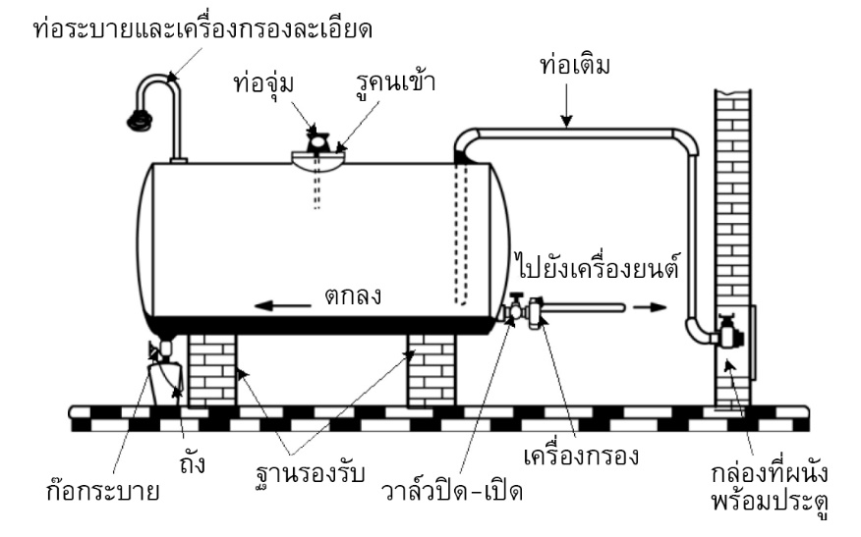
ตัวอย่างการเก็บน้ำมันเชื้อเพลิง
เนื่องจากน้ำมันดีเซลเป็นน้ำมันหนัก ของแข็งจึงใช้เวลาพอสมควรในการตกตะกอน ด้วยเหตุผลดังกล่าวจึงไม่ควรเคลื่อนย้ายภาชนะบรรจุน้ำมันดีเซลเป็นเวลา 2-3 วันก่อนที่จะเอาน้ำมันออกจากภาชนะ ถังเก็บน้ำมันควรมีขนาดใหญ่ที่เพียงพอสำหรับการใช้งาน ถังเก็บควรมีลักษณะเป็นรูปทรงกระบอก และควรวางไว้ในแนวระดับโดยให้มีความลาดชัน 40 มิลลิเมตรต่อเมตรของความยาวจากข้อต่อทางออก ข้อต่อทางออกควรจะต้องอยู่สูงจากก้นถังอย่างน้อย 75 มิลลิเมตร และถังเก็บควรติดตั้งวาล์วระบายตะกอนไว้ที่ก้นถังที่ทางด้านปลายต่ำ การระบายตะกอนและน้ำที่สะสมในถังเป็นสิ่งจำเป็นเพื่อรักษาให้น้ำมันเชื้อเพลิงสะอาด
แสดงถังเก็บน้ำมันเชื้อเพลิง

Slide 17
ตัวอย่างการเก็บน้ำมันเชื้อเพลิง
ปัจจัยสำคัญในการเก็บน้ำมันเชื้อเพลิงที่ถูกต้อง มีดังนี้
1. เก็บน้ำมันเชื้อเพลิงในถังเหล็กกล้า อย่าเก็บน้ำมันในถังอาบสังกะสี เพราะสังกะสีจะทำปฏิกิริยากับน้ำมันดีเซลและทำให้เกิดตะกอนได้
2. เมื่อเก็บน้ำมันอย่างถูกต้องภายใต้สภาวะเย็นและแห้ง น้ำมันดีเซลมีอายุการเก็บประมาณ 12 เดือน เมื่อจะเติมน้ำมันเชื้อเพลิงใหม่เข้าไปจะต้องถ่ายน้ำมันออกจากถังให้หมดก่อน
3. ระบายตะกอนและน้ำที่ควบแน่นออกจากถังก่อนการเติมน้ำมัน
4. ติดตั้งเครื่องกรองเข้าในสายยางหรือท่อทางออกของถัง
5. หลังจากการเคลื่อนย้ายหรือเติมถังน้ำมัน ควรปล่อยทิ้งไว้เป็นเวลาหลายชั่วโมงก่อนที่จะเอาน้ำมันเชื้อเพลิงออกมาใช้
6. หลีกเลี่ยงการเก็บน้ำมันเชื้อเพลิงเกรดหน้าร้อนไปใช้ในหน้าหนาว
7. การดูแลถังเก็บน้ำมันควรเก็บถังในที่มีหลังคาคลุมเพื่อไม่ให้ถูกแสงแดดโดยตรงโดยเฉพาะอย่างยิ่งในช่วงหน้าร้อน และพยายามให้มีการเปลี่ยนแปลงอุณหภูมิน้อยที่สุด เนื่องจากการเปลี่ยนแปลงนี้สามารถทำให้อากาศที่มีความชื้นมากเข้าไปในถังได้
8. เก็บถังให้พ้นจากพื้นและให้วางนอนลงโดยให้ช่องเติมอยู่ที่ตำแหน่ง 90 องศา

Slide 18
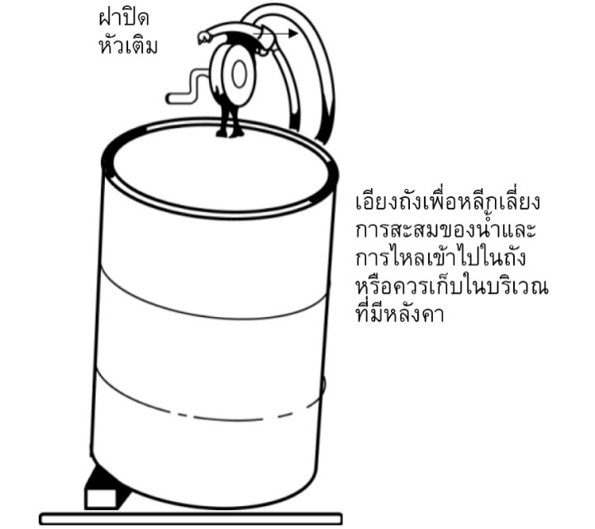
ตัวอย่างการเก็บน้ำมันเชื้อเพลิง
แสดงวิธีการจัดตำแหน่งของถังน้ำมันที่กำลังใช้
ปัญหาของการปนเปื้อนของน้ำมันเชื้อเพลิงโดยทั่วไปจะเกิดขึ้นในถังเก็บ โดยเฉพาะในถังน้ำมันดีเซลเรือ ซึ่งการปนเปื้อน เริ่มเมื่อจุลินทรีย์แบ่งตัวที่เขตรอยต่อระหว่างน้ำที่ก้นถังและเชื้อเพลิงตามปกติแล้ว จุลินทรีย์เหล่านี้มีอยู่ในอากาศตลอดเวลา และเข้าไปในถังผ่านทางรูระบายหรือช่องเติมและไปทำให้เกิดเป็นชั้นของสาหร่าย จะเกิดขึ้นมากในบริเวณที่ซึ่งมีความชื้นมาก ในอากาศโดยรอบ เช่น บริเวณที่ร้อนชื้น ชายทะเล ฯลฯ จะเกิดมากในถังน้ำมันเรือ

Slide 19
ตัวอย่างการเก็บน้ำมันเชื้อเพลิง
เมื่อมีการเคลื่อนที่ของตัวรถหรือมีการรบกวนจากการเติมน้ำมันลงถัง สาหร่ายที่เกิดขึ้นจะแตก และกระจายตัวออกจากกัน ในน้ำมันเชื้อเพลิง และถูกนำไปโดยน้ำมันเชื้อเพลิง สาหร่ายจะเข้าไปทำให้เครื่องกรองน้ำมันเชื้อเพลิงอุดตันจนอาจทำให้เครื่องยนต์ดับเนื่องจากการขาดน้ำมันเชื้อเพลิงได้
แสดงตำแหน่งการเก็บที่ถูกต้อง
วิธีการแก้ปัญหาดังกล่าวมีอยู่ 2 วิธี คือ
1. ให้ถอดฝาปิดสำหรับตรวจสอบออก และทำความสะอาดภายในของถัง
2. ใช้สารเคมีใส่เข้าในน้ำมันเชื้อเพลิงเพื่อไปฆ่าจุลินทรีย์

Slide 20
ตัวอย่างการเก็บน้ำมันเชื้อเพลิง
การดูแลรักษาระบบน้ำมันของเครื่องยนต์
1. เติมน้ำมันเชื้อเพลิงหลังการใช้งานหรือเมื่อเลิกการทำงานในแต่ละวัน จะช่วยป้องกันอากาศที่มีความชื้นเข้าไปในถังน้ำมัน
2. มีการระบายตะกอนและน้ำจากถังน้ำมันเชื้อเพลิงและเครื่องกรองสัปดาห์ละ 1 ครั้ง
3. เปลี่ยนเครื่องกรองน้ำมันเชื้อเพลิงตามระยะเวลาที่แนะนำ
4. ให้มีอุปกรณ์กรองน้ำมันเชื้อเพลิงที่เพียงพอ เพื่อกรองน้ำมันเชื้อเพลิงได้อย่างทั่วถึง
การทำงานในอากาศหนาวของเครื่องจักร
1. เปลี่ยนน้ำมันเชื้อเพลิงและน้ำมันหล่อลื่นเป็นเกรดที่ถูกต้องสำหรับการทำงานในฤดูหนาว
2. ป้องกันถังน้ำมันและอุปกรณ์ระบบน้ำมันเชื้อเพลิงด้วยการปิดครอบที่เหมาะสม
3. เก็บเครื่องจักรในเวลากลางคืนควรมีที่คลุม
4. ถ้าเครื่องยนต์ไม่ติดเนื่องจากการขาดน้ำมันเชื้อเพลิง
 เปลี่ยนเครื่องกรองน้ำมันเชื้อเพลิงใหม่
 อุ่นระบบน้ำมันเชื้อเพลิงด้วยน้ำร้อนหรือไอน้ำจากเครื่องทำความสะอาดด้วยไอน้ำการอุ่นนี้จะช่วยให้ผลึกไข ในท่อน้ำมันละลาย
 อาจใช้น้ำมันเตา ซึ่งมีจุดหมอกต่ำกว่าน้ำมันดีเซล 20-25% ผสมเข้ากับน้ำมันดีเซลเพื่อลดการแข็งตัวของไข

Slide 21
ตัวอย่างการเก็บน้ำมันเชื้อเพลิง
ในทางปฏิบัติเพื่อความปลอดภัยในการเก็บรักษา เชื้อเพลิงเหลวมีหลักเกณฑ์ที่สำคัญดังนี้
1. ต้องบรรจุอยู่ในถังเก็บที่มิดชิด
2. สถานที่เก็บเชื้อเพลิงต้องเป็นที่โล่ง และต้องไม่ติดกับที่อยู่อาศัย
3. ควรมีอุปกรณ์ในการดับเพลิงสำหรับดับเพลิงจากน้ำมันโดยเฉพาะ อยู่ใกล้ๆ ที่เก็บนั้น
4. มีสัญญาณบอกเหตุเตือนภัยไว้ใกล้ๆ ที่เก็บวัสดุเชื้อเพลิง
5. ควรมีเครื่องหมายบอกให้รู้ว่าเป็นที่เก็บวัสดุเชื้อเพลิง
6. สถานที่ตั้งถังเก็บวัสดุเชื้อเพลิงห้ามไม่ให้มีการสุมไฟเข้าใกล้ โดยมีระยะอย่างน้อย 50 เมตร

Slide 22
การเก็บรักษาและการใช้ผลิตภัณฑ์หล่อลื่น
การเก็บรักษาผลิตภัณฑ์หล่อลื่นเป็นสิ่งสำคัญ ซึ่งมีผลต่อการนำไปใช้งาน เริ่มตั้งแต่การผลิตการบรรจุถัง การขนส่งทุกขั้นตอน การเก็บในคลังพัสดุ ตลอดจนวิธีการนำเอาผลิตภัณฑ์ไปใช้ ซึ่งจะสิ้นสุดลงต่อเมื่อผู้ใช้ได้ใช้ผลิตภัณฑ์นั้นเป็นที่พอใจแล้ว การรับ การเก็บรักษา และการเบิกจ่ายผลิตภัณฑ์หล่อลื่นประเภทที่บรรจุในถังโดยทั่วๆ ไปมีหลักเกณฑ์ดังนี้
การรับผลิตภัณฑ์หล่อลื่นในการขนย้ายควรมีแท่น หรือฐานสำหรับถังน้ำควรมีอุปกรณ์ในการช่วยยกถังลง เช่น รถยก ฯลฯ หรือมิฉะนั้นก็ควรมีแผ่นกระดานสำหรับพาด จากนั้นให้ค่อยๆกลิ้งถังลง อย่าผลักถังลงโดยไม่มีอะไรรองรับ ผู้รับผลิตภัณฑ์ควรดูแลในขณะที่มีการขนถ่ายและตรวจดูความเรียบร้อยของถังก่อนลงชื่อรับ
การเก็บรักษาผลิตภัณฑ์หล่อลื่น ซึ่งบรรจุอยู่ในถังบรรจุ วิธีการที่ดีที่สุดคือ
1. เก็บไว้ในโรงเก็บ ซึ่งมีหลังคาและฝากันแดดและฝนได้ดี
2. มีการระบายอากาศดีพอสมควร ไม่ร้อนอบอ้าวเกินไป ซึ่งจะทำให้น้ำมันเสื่อมคุณภาพได้ง่ายขึ้น
3. ควรจัดผลิตภัณฑ์แต่ละชนิดให้เป็นสัดส่วนไม่ปนกัน เพื่อนำเข้าเก็บและนำออกมาใช้ได้สะดวก เป็นการป้องกันไม่ให้นำน้ำมันผิดชนิดไปใช้
4. ผลิตภัณฑ์ที่นำเข้าเก็บก่อน ควรนำออกมาใช้ก่อนตามลำดับ (น้ำมันที่เก็บไว้นานเกินไปอาจจะเสื่อมคุณภาพได้)
5. ควรมีการจัดทำบัญชีพัสดุ เพื่อให้ทราบว่ามีผลิตภัณฑ์ชนิดใด จำนวนเท่าไร ใช้กับงานชนิดใดบ้าง และควรจะมี การนำเข้าเมื่อไร

Slide 23
การเก็บรักษาและการใช้ผลิตภัณฑ์หล่อลื่น
6. การรักษาความสะอาดและความเป็นระเบียบเรียบร้อยเป็นสำคัญ ทั้งนี้เพื่อป้องกันอุบัติเหตุและการเกิดไฟไหม้ด้วย
แสดงเปรียบเทียบการตั้งถังน้ำมันกลางแจ้งโดยไม่มีสิ่งปกคลุม
7. ถ้ามีความจำเป็นต้องเก็บถังน้ำมันไว้กลางแจ้ง ควรระวังการเก็บรักษาดังนี้
 ฝาถังต้องปิดแน่นสนิท และคอยดูแลให้สะอาดอยู่เสมอ
 ไม่ควรตั้งถังในแนวตั้งอย่างยิ่ง ถึงแม้ฝาจะปิดสนิทเพียงไรก็ตาม อากาศในถังยังมีโอกาสขยายตัวหนีออกได้ เมื่อถูกความร้อนจากแสงแดด และตอนกลางคืนอากาศในถังเย็นลง จะหดตัวและดูดอากาศจากภายนอก รวมทั้งสิ่งสกปรก เช่น ฝุ่นละออง จะถูกดูดผ่านฝาถังเข้าไปในถัง ทำให้น้ำมันเสื่อมคุณภาพได้
 ควรวางถังในแนวนอน ปิดฝาถัง ทั้ง 2 อัน ที่อยู่กึ่งกลางแนวนอน จะช่วยป้องกันไม่ให้สิ่งสกปรกเข้าไปได้ง่าย และความดันของน้ำมันเหนือถังฝาปิด จะช่วยดันไม่ให้อากาศภายนอกและสิ่งสกปรกเข้าไปในถังได้

Slide 24
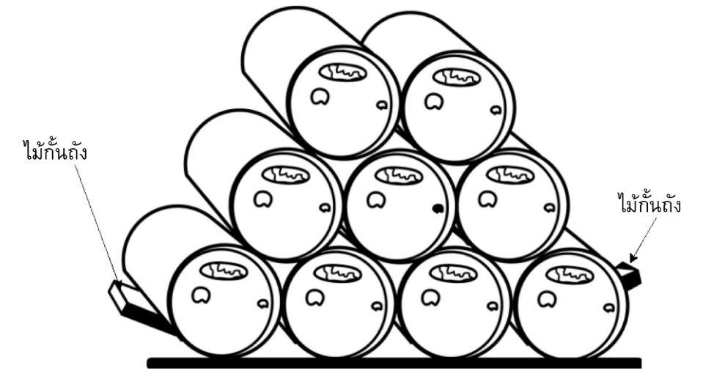
การเก็บรักษาและการใช้ผลิตภัณฑ์หล่อลื่น
 ควรดูแลฝาถังทำให้สะอาดอยู่เสมอไม่ว่าจะเป็นกรณีที่เก็บอยู่ หรือเป็นที่ถ่ายน้ำมันออกใช้
 พื้นที่ใช้วางเก็บถังต้องไม่เปียกชื้น และชั้นล่างทั้ง 2 ด้าน ควรมีท่อนไม้หรือสิ่งอื่นที่ใช้กั้นไม่ให้ถังกลิ้ง เพื่อป้องกันอันตรายที่อาจเกิดขึ้น
แสดงวิธีวางถังน้ำมันกลางแจ้งที่ถูกต้อง

Slide 25
การเก็บรักษาและการใช้ผลิตภัณฑ์หล่อลื่น
การใช้ผลิตภัณฑ์หล่อลื่นอย่างปลอดภัย
โดยทั่วไปผลิตภัณฑ์หล่อลื่นไม่เป็นพิษ แต่การแตะต้องกับน้ำมันบ่อยๆ และนานๆ อาจเกิดอาการผิวหนังอักเสบขึ้นได้ หรือถ้าหายใจเอาละอองน้ำมันเข้าไปมากๆ อาจทำให้ปอดระคายเคืองอย่างไรก็ตาม ถ้าปฏิบัติงานด้วยความระมัดระวังพอสมควร ย่อมไม่มีปัญหาเหล่านี้เกิดขึ้น ข้อแนะนำที่ควรปฏิบัติมีดังนี้
1. หลีกเลี่ยงการสัมผัสผลิตภัณฑ์หล่อลื่นโดยตรงหากไม่จำเป็น
2. ถ้าจำเป็นต้องสัมผัสผลิตภัณฑ์หล่อลื่น
 ไม่ควรใช้น้ำมันเบนซิน น้ำมันก๊าด น้ำมันโซลา ทินเนอร์ หรือตัวทำละลายอื่นๆล้างมือ เพราะสารพวกนี้จะไปละลายไขมันในผิวหนังออก ทำให้ผิวหนังแห้งแตก อาจกลายเป็นโรคผิวหนังได้
 การใช้สบู่หรือครีมสำหรับล้างมือ ล้างน้ำมันออกให้หมด (อย่าใช้ผงซักฟอก) และแปรงขนอ่อนๆ ขัดถูเบาๆ จะช่วยให้ล้างสะอาดและเร็วขึ้น
3. อย่าใส่เสื้อผ้าที่เปียกน้ำมัน ควรนำไปซักให้สะอาดก่อนนำมาใช้ใหม่
4. ใช้เศษผ้าที่สะอาดพอสมควรเช็ดน้ำมัน อย่าใช้ซ้ำจนสกปรกมากแล้วนำกลับมาใช้อีก
5. อย่านำรองเท้าที่เปียกชุ่มด้วยน้ำมันมาใช้
6. อย่าหายใจหรือสูดดมเอาละอองน้ำมันเข้าไป ถ้าจำเป็นควรใส่เครื่องกรองอากาศปิดจมูก
7. ถ้าน้ำมันหกเลอะเทอะให้รีบทำความสะอาด
8. อย่าทิ้งน้ำมันเครื่องที่ใช้แล้วลงบนพื้นดิน หรือลงท่อระบายน้ำหรือลงแม่น้ำลำคลองเพราะจะทำให้พื้นดิน และแม่น้ำ ลำคลองเน่าเสีย

